Slide 1
React Hooks & React Patter Design
講師 :蔡承宇

Slide 2
事前準備
Clone https://github.com/ccw1234/React-Hooks.git
或是下載 ****
Readme. 上有操作說明
npm run storbybook 是否有畫面

Slide 3
簡介
React Hooks
@ v-16.8.0
拋棄Class的結構
簡化生命週期的定義
簡潔的風格
Notes:
React Hook 新特性隨，React v16.8.0 版本正式釋出，其中最大的宣傳點是，它讓你不必寫 class 就能使用 state 以及其他 React 的功能

Slide 4



Class Component
Function Component
Notes:
React 在前期的Component 設計模式是採取class 的方式實現，而React Hook他則是一種以函式的方式支援元件的狀態，是React 所提供全新方式，目的是使開發更加便捷

Slide 5
What is Component ?
Notes:
component， 概念上來說，component 就像是 JavaScript 的 function，它接收任意的參數（稱之為「props」）並且回傳描述畫面的 React element。

Slide 6


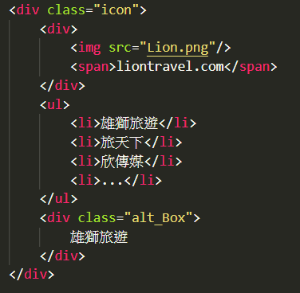
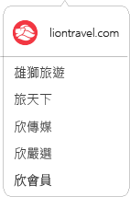

Slide 7



Slide 8
使用動機
Class Component
在元件之間複用狀態邏輯很難
複雜元件變的難以理解
難以理解的 Class
Notes:
在元件之間複用狀態邏輯很難
之前的解決方案是： render props 和高階元件
缺點是難理解、存在過多的巢狀形成“巢狀地獄”
複雜元件變的難以理解
生命週期函式中充斥著各種狀態邏輯和副作用
這些副作用難以複用，且很零散
難以理解 => this 指標問題
且Function Component 上手較為簡單，使用起來也很容易，
相比我們熟悉類元件寫法， React Hook 還是有一些理念和思想上的轉變。

Slide 9
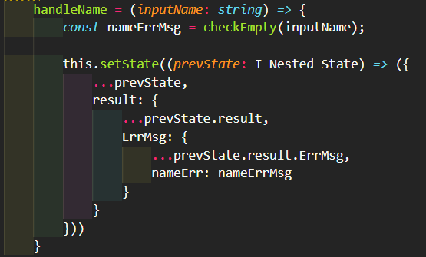
巢狀地獄

Slide 10
儲存持久化狀態
Class屬性
全域性變數
DOM
閉包(Function)
Cookie、session

Slide 11



可靠穩定
使用簡單
效能高效

Slide 12



DOM
cookie session
全域性變數

Slide 13
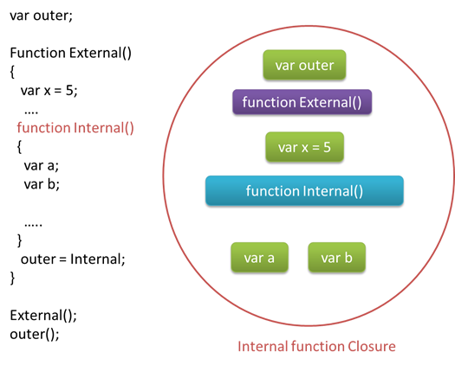
閉包(Function)

Slide 14
Hooks
基礎的 Hook
useState( )
useEffect( )
useContext( )
額外的 Hook
useRef( )
useImperativeHandle( )

Slide 15
useState( )
儲存變數
提供修改方式
改變時會渲染頁面

Slide 16
 | Date | View
Previous | X = 1 | <div> 1 </div>
Current | X = 9 | <div> 9 </div>

Slide 17
結構
Const [ Value, Dispatcher ] = useState()
Value | 儲存變數
Dispatcher | 提供修改方式、改變時會渲染頁面

Slide 18
Dispatcher
Action
dispatcher
Render
View
觸發事件
如何改變
對誰改變
最終呈現

Slide 19

Value => Dispatcher => Render

Slide 20
RenderWithHooks
確認現在數值與前數值是否相等 ?
不相等 =>渲染頁面
相等 =>不渲染頁面

Slide 21
useEffect( )
提供新的生命週期的使用
瀏覽器事件繫結和取消繫結
更便利的使用
更能分清楚使用上目的

Slide 22
結構
useEffect (( ) => {
// do some effect work
return ( ) {
// clean the effect
}
} ,[ State ])
<= re-render 開始時執行
<= 結束時執行
<= re-render 時監聽對象

Slide 23
Render
被動觸發
有始有終
可一對多

Slide 24
useContext( )
用於組件中上下結構的溝通
省去 Props 的傳遞

Slide 25
結構
Const ThemeContext = createContext ( Value )
Provider
Consumer
提供Value的地方隨
re-render的渲染做處理
取得Context內Value
只要在Provider內即可使用

Slide 26
Context
Provider
Consumer
React node

Slide 27
useRef( )
通常用於抓取到 DOM 節點
不會觸發 re-render
自建一個 {current: ...}

Slide 28
<input />
<text />
useRef
<button />

Slide 29
結構
Const myRef = useRef( )
<input ref={ myRef } />

Slide 30
Custom Hook
創造自己的React Hooks
利用其他hook互相搭配
把React的特性模組化
創造出獨一無二Hooks

Slide 31
規則
請以use開頭的函式
使用React Hooks

